Slide 1
Открытое занятие по внеурочной деятельности в МОУ СОШ р.п. Жадовка МО «Барышский район» в 1 классе
Провела занятие учитель иностранного языка:
Синягина Светлана Александровна
Вторая Всероссийская научно-методическая конференция,10 ноября 2014 - 10 февраля 2015
"Педагогическая технология и мастерство учителя"

Slide 2
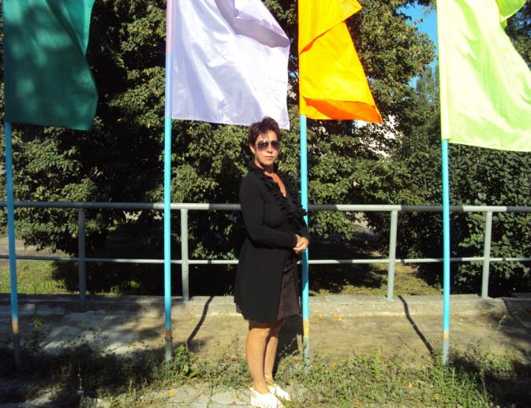
Учитель иностранного языка МОУ ООШс.Красная Зорька

Slide 3


Slide 4
Aa Bb Cc Dd Ee Ff Gg Hh Ii Jj Kk Ll Mm Nn Oo Pp Qq Rr Ss Tt Uu Vv Ww Xx Yy Zz

Slide 5


Slide 6
1 2 3 4 5 6 7 8 9 10 11 12

Slide 7
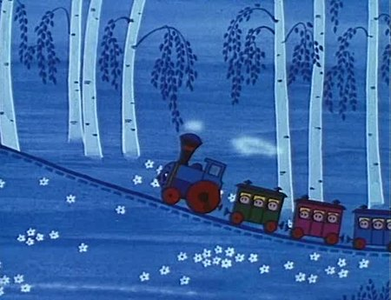

Slide 8
The Zoo

Slide 9
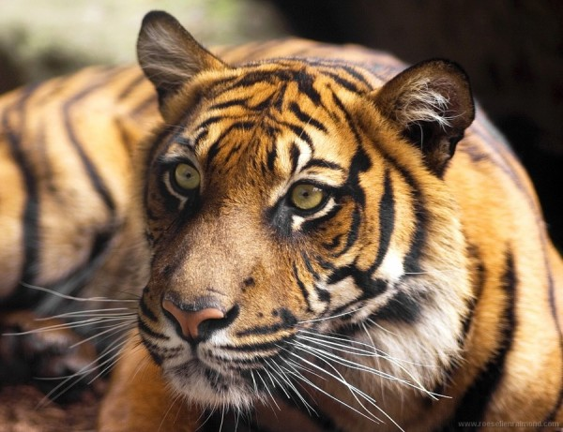

Slide 10
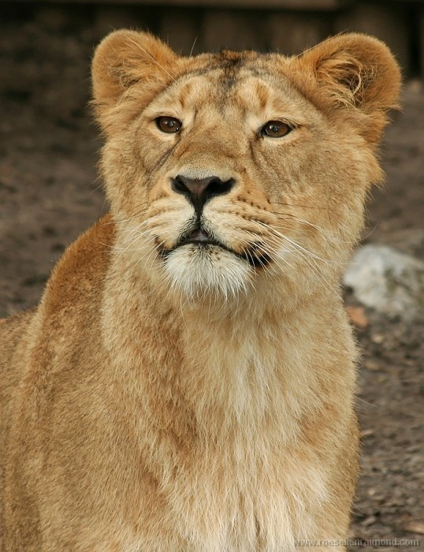

Slide 11
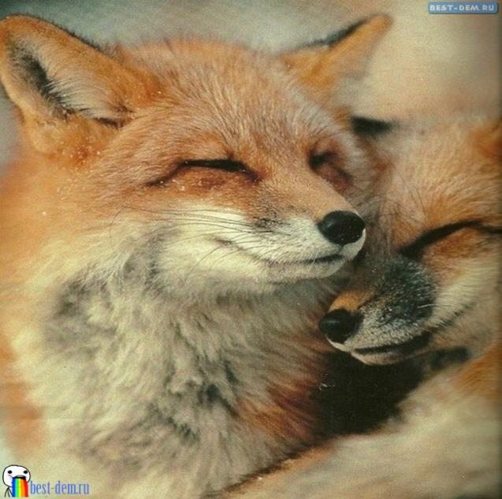

Slide 12
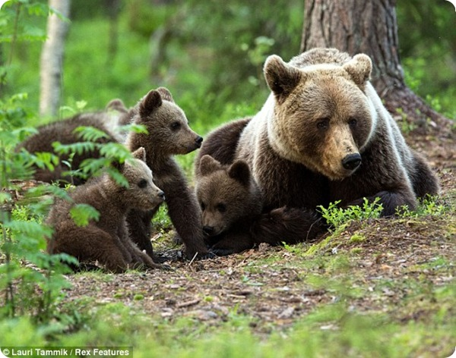

Slide 13
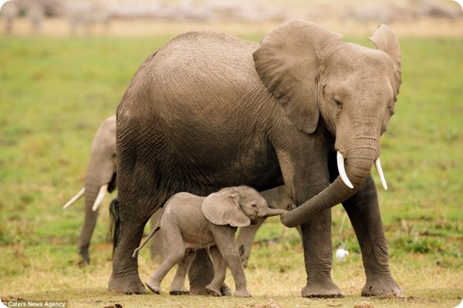

Slide 14
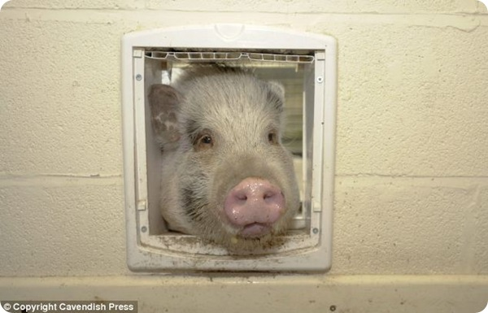

Slide 15
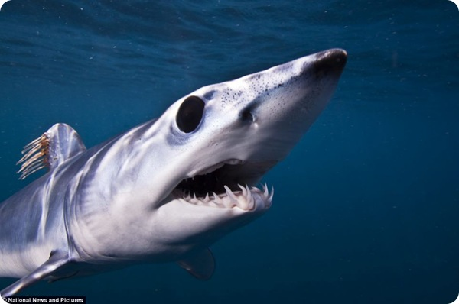

Slide 16
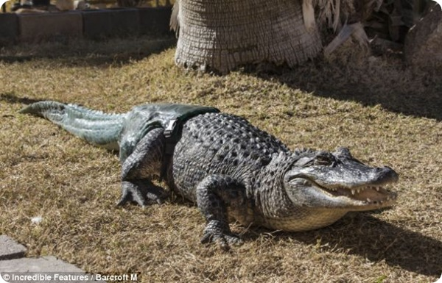

Slide 17
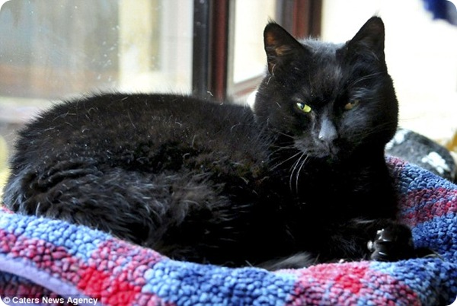

Slide 18
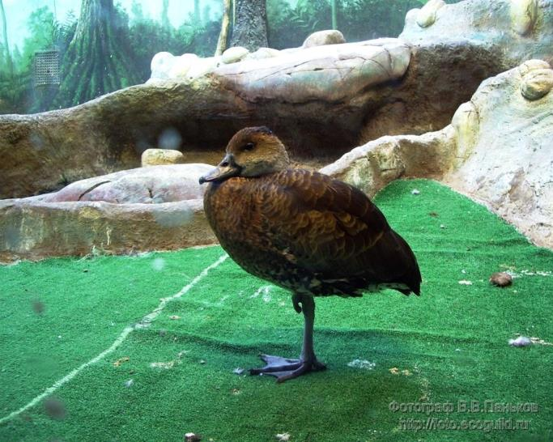

Slide 19
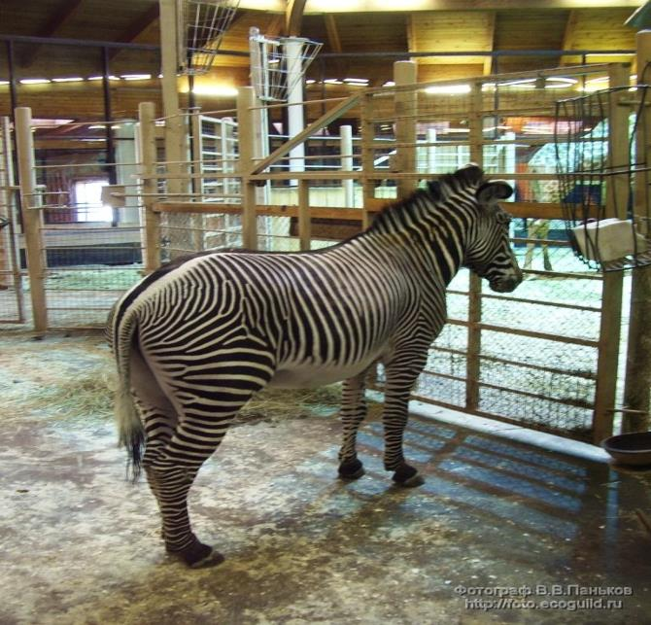

Slide 20
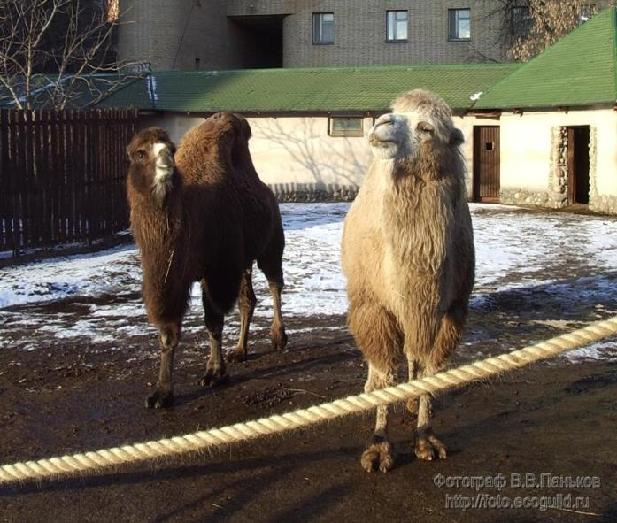

Slide 21
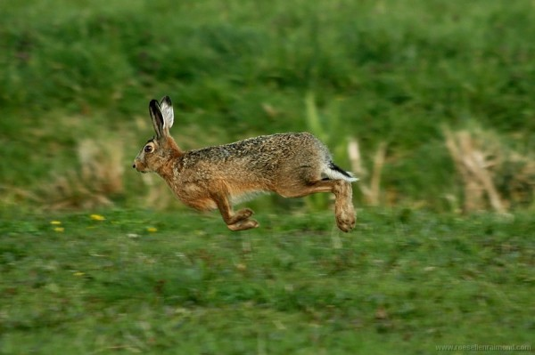

Slide 22
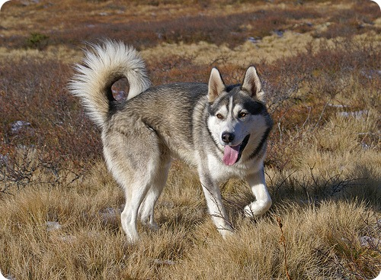

Slide 23
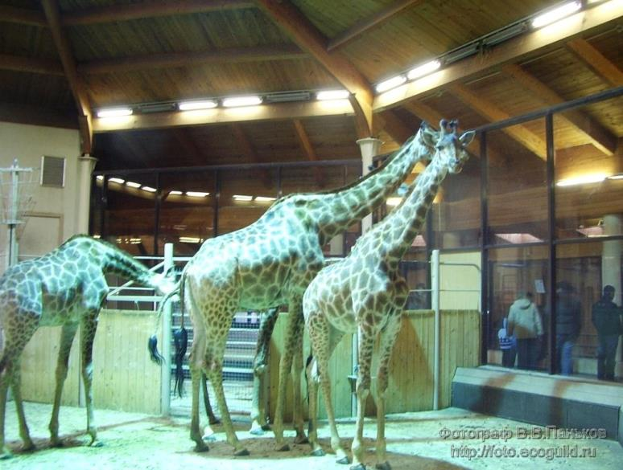

Slide 25
We are artists

Slide 26
The song We are together

Slide 27
The song Christmas

Slide 28
What is your name

Slide 29
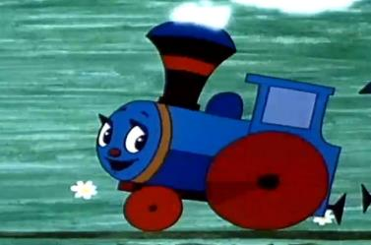
Clap clap your hands

Slide 30
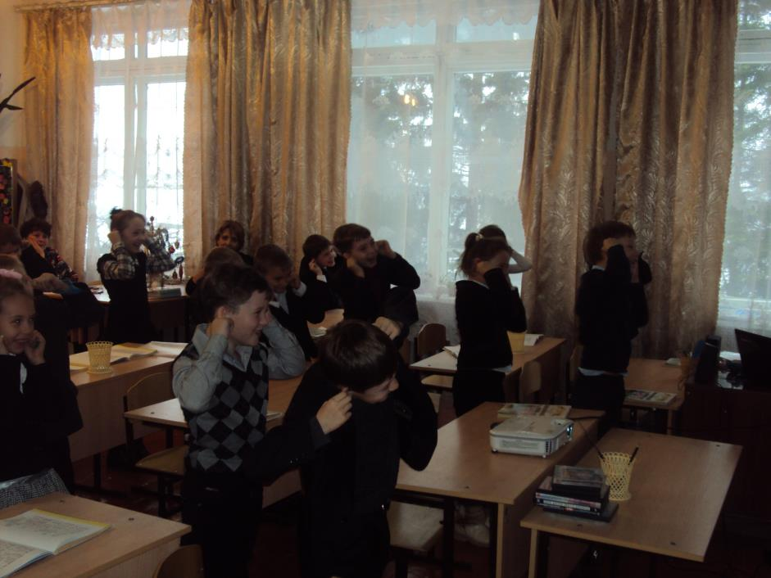

Slide 31
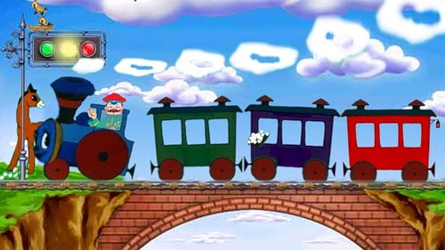
Our trip is over.

Slide 32



Do you like the lesson today?

